Slide 1
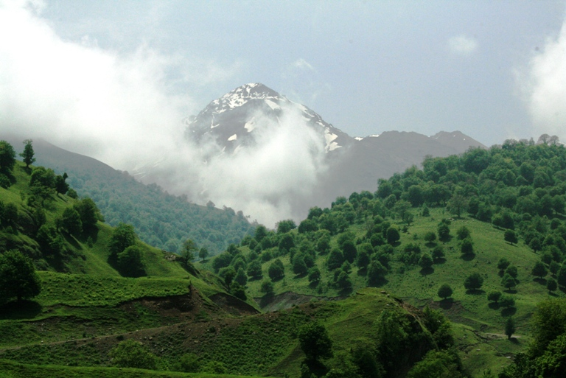
НАЦІОНАЛЬНИЙ УНІВЕРСИТЕТ
« ЧЕРНІГІВСЬКА ПОЛІТЕХНІКА »
Тема 1. Ландшафтознавство як наука
ННІ бізнесу природокористування і теризму
Кафедра аграрних технологій та лісового господарства
Підгодував студент 1 – курсу
групи МЛСп-201
Солодкий С. М.
спеціальність 205 Лісове господарство
з дисципліни « Екологічні стилі ландшафти »
Практична робота № 1

Slide 2
Взаємодія ландшафтознавства з іншими науками
Кліматологія
Геоморфологія
Фізична географія
Гідрологія
Грунтознавстово
Біогеографія
Геофізика
Фізика
Геохімія
Геологія
Екологія
Хімія
Біологія

Slide 3
Розвиток ландшафтознавства
Будь-яка наукова теорія виникає лише за наявності певних історичних передумов. Вчення про ландшафт не могло виникнути без попередньої аналітичної стадії в розвитку географії, тобто глибокого розроблення галузевих ге-ографічних дисциплін, які вивчають певні компоненти природи Землі. Разом з тим перейти від аналізу до синтезу, тобто до уявлення про природний географічний комплекс, не можливо без опори на фундаментальні закони природничих наук. Але умови для цього склалися лише в кінці XIX століття. Важливими імпульсами для ландшафтознавства є еволюційне вчення в біології – дарвінізм (1859) і становлення біогеографії та ґрунтознавства: біогеографи і ґрунтознавці перші зіткнулись із складними взаємовідносинами між живою і неживою природою і ближче інших спеціалістів підійшли до географічного синтезу.
Будь-яка наука виконує соціальне замовлення, тобто забезпечує певні суспільні потреби. Буває так, що потреби практики ставлять перед наукою задачі, які вона ще не в змозі вирішити, але, з іншого боку, творча думка пере-дових вчених нерідко випереджає можливості практичного впровадження на-укових ідей, які ними висуваються. В історії географічної науки можна назвати приклади цих двох ситуацій. Вся історія ландшафтознавства безпосередньо пов’язана із суспільною практикою, з потребами виробництва; ландшаф-тознавство з самого початку стало одночасно теоретичною і прикладною дисципліною. Ще в останні десятиліття XIX ст. найбільш далекоглядні вчені і суспільні діячі усвідомили, що вирішення багатьох проблем сільського, а також лісового господарства того часу вимагало розуміння взаємозв’язків між компонентами природного середовища і синтетичного аналізу конкретних територій.

Slide 4
Перше визначення терміну «ландшафт» дав Л.С.Берг. У 1913 р. у статті «Опыт разделения Сибири и Туркистана на ландшафтные и морфологические области» він писав, що предметом фізичної географії є ландшафти.
Л. С. Берг визначив ландшафт як «область, в якій характер рельєфу, клімату, рослинного і ґрунтового покриву зливається в єдине гармонійне ціле, що повторюється впродовж відомої зони Землі». Зараз це визначення уявляється недостатньо чітким, але не слід забувати, що це перше визначення. При всій недосконалості воно містить надзвичайно важливу вказівку – на зв’язок між ландшафтом і природною (ландшафтною, за Бергом) зоною.
У 30-х роках Б.Б. Полинов почав розробляти вчення про ландшафт на геохімічній основі, запропонував методологію нового наукового напрямку. Ним встановлено поняття «геохімічний ландшафт». Це парагенетична асоціа-ція елементарних ландшафтів (елювіального, супераквального і субаквального), зв’язаних між собою міграцією хімічних елементів. Його частинами є, наприклад, вододіл, схил, долина, водойма.
У 1965 році вийшов перший підручник із ландшафтознавства «Основи ландшафтознавства і фізико-географічне районування» А.Г. Ісаченка, в якому узагальнені як теоретичні положення, так і досвід польових робіт. Набув розвитку новий системний підхід до вивчення ландшафтів. Значний внесок у це зробив В.Б. Сочава («Учение о геосистемах», 1975).

Slide 5
Сучасний стан ландшафтознавства
В останні десятиліття у зв’язку з дослідженням екологічних наслідків взаємодії суспільства і природи (особливо після аварії на Чорнобильській АЕС) має місце екологізація географії і, зокрема, ландшафтознавства. В Україні з’являються праці, присвячені геоекологічному аналізу та оцінці різних територій. Це праці Давидчука В.С., Волошина І.М., Гриневецького В.Т., Гродзинського М.Д., Гуцуляка В.М., Малишевої Л.Л., Маринича О.М., Мель-ника А.В., Некоса В.Ю., Пащенка В.М., Руденка Л.Г., Черваньова І.Г., Шищенко П.Г. та ін. Розробляються теоретико-методичні основи геоекологічних (ландшафтно-екологічних) досліджень, створюються схеми районування на ландшафтній основі та ін. Сформувалася самостійна наука – ландшафтна еко-логія (М.Д. Гродзинський, 1994; В.М. Гуцуляк, 2002).
Крім екологічного (головного) напрямку досліджень, зберігається заці-кавленість питаннями функціонування, динаміки і розвитку ландшафтів, геохімії ландшафтів.
Останніми роками також спостерігається повернення інтересу до дослідження просторової структури ландшафтів – ландшафтного різноманіття. Більш широкого застосування набули комп’ютерні технології. Продовжуються дослідження антропогенних ландшафтів України.

Slide 6
Серед найближчих перспективних завдань ландшафтознавства можна назвати такі:
подальше розроблення теорії і методики еколого-ландшафтознавчих досліджень (застосування ландшафтознавчої методології для просторового аналізу екологічних ситуацій);
створення середньомасштабної ландшафтної карти України як основи дослідження ландшафтного різноманіття та оцінки екологічного стану території;
розроблення детальної систематики ландшафтів за аналогією із систе-матикою рослинності і створення кадастру ландшафтів. (Сучасні ландшафти є об’єктами всіх природно-ресурсних кадастрів. Розроблення геоінформаційних кадастрових систем повинно провадитись на основі ландшафтознавчого підходу; власне ландшафт є тією територією, де здійснюються земельні відноси-ни, а не просто земля);
подальший розвиток теорії і методології ландшафтознавства. Ландшафтознавство накопичило значний досвід прикладних досліджень у різних напрямах. Традиційні галузі прикладного ландшафтознавства – агропромислове, лісогосподарське, меліоративне – належать ще до початку XX ст. Останнім часом сфера прикладного ландшафтознавства розширилася за рахунок досліджень містобудівного, рекреаційного, інженерного і компле-ксного територіальнопланувального профілю. Є всі передумови для створен-ня наукових основ проектування культурних ландшафтів і для безпосередньої участі ландшафтознавства у самому процесі проектування.

Slide 7
Поняття ландшафт
Ландшафт (від нім. land ‒ земля, schaft ‒ суфікс, що виражає взаємозв’язок, взаємозалежність) – це конкретна територія, яка має єдиний геоло-гічний фундамент (місцева геологічна структура), один тип рельєфу (одна морфоскульптура), однаковий клімат, зональний тип ґрунтів і рослинності (у межах однієї природної зони), специфічний набір урочищ та місцевостей. Кон-кретними (індивідуальними) ландшафтами можна назвати Хотинську широко-листяно-лісову височину, Бельцку лучно-степову рівнину в Молдові та ін.
Загальне трактування: ландшафт є синонімом природного територіального комплексу. (Це погляд Мількова Ф.Н.; Арманда Д.Л. та ін.). Згідно з цим трактуванням ландшафт таке ж загальне поняття, як рельєф, ґрунт, клімат, і може бути застосований для різних за розміром і складністю територій (наприклад, ландшафт Руської рівнини, ландшафт Карпат, лучний ландшафт, болотний ландшафт і т.д.).
Типологічне трактування – це ландшафти, які можуть поєднуватися за типовими ознаками в певні групи (види, роди, типи, класи) і повторюються у межах певних територій. (Вчені Полинов Б.Б., Гвоздецький М.О., Маринич О.М., Шищенко П.Г.). У практичній діяльності (наприклад, при оцінці приро-дних ресурсів) доцільніше розробляти ті чи інші норми стосовно до типових ландшафтів, ніж для кожного ландшафту окремо. Тому типологічна класифікація має практичне (прикладне) значення. Вона є основою для дослідження, картографування і наукового опису ландшафтів різних територій.

Slide 8
Індивідуальне трактування: ландшафт розуміється як конкретний, не-повторний ПТК, має власну географічну назву (Солнцев М.А., Геренчук К.І., Ісаченко А.Г., Ніколаєв В.О., Давидчук В.С.). Відповідно до цього трактування ландшафт є складовою частиною більших від нього територіальних одиниць (ландшафтного району, ландшафтної області і т.д.).
Порівняння індивідуальних ландшафтів дає можливість встановити їх типологічні ознаки і систематизувати або класифікувати їх. Це свідчить про те, що ландшафт можна розглядати як із типологічних, так і з індивідуальних позицій. Вони не суперечать один одному, а взаємодоповнюються, тому доці-льне використання обох трактувань.
Ландшафт – це вузлова одиниця в ієрархії ПТК. Тобто, з одного боку, ландшафт є закономірно побудованою системою локальних ПТК (місцевість, урочище, фація). З іншого боку, він одночасно виступає частиною ПТК більш високого рангу (фізико-географічного або ландшафтного району, області, провінції і т.д.), які сформувалися внаслідок територіального об’єднання (інтеграції) окремих ландшафтів. Все це зумовлює його специфічне вузлове положення в системі таксономічних одиниць фізико-географічної (ландшафтної) диференціації.

Slide 9
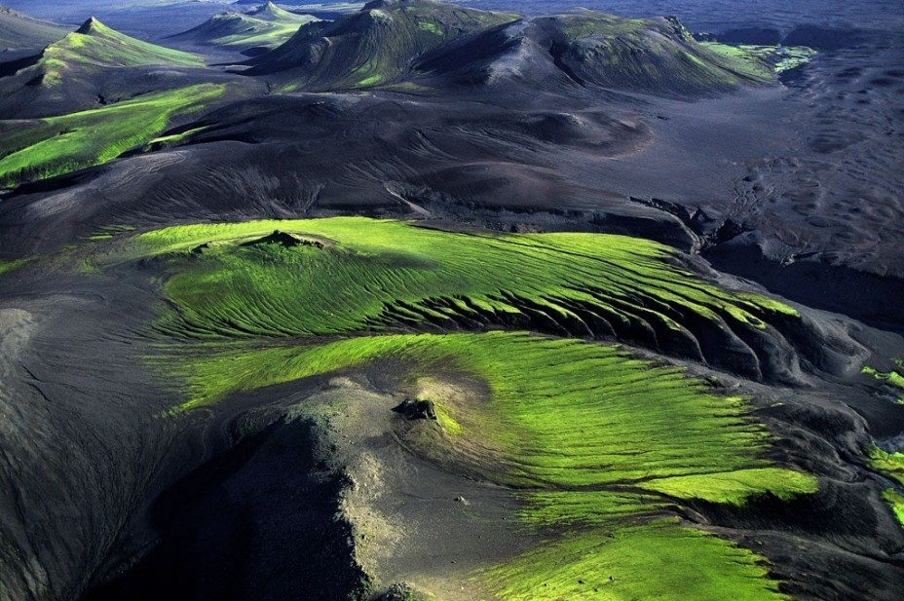
Рисунок 1 – Ландшафт

Slide 10
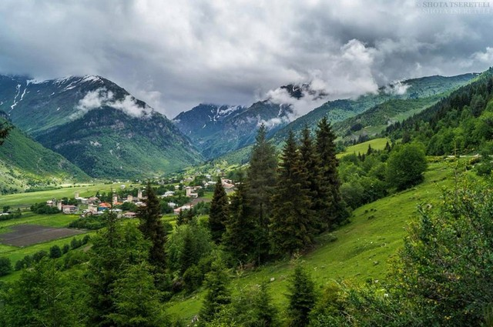
Рисунок 2 - Ландшафт

Slide 11
Поняття геосистема
Геосистема - [від лат. geo – Земля, гр. systema – складена з частин, з’єднання] – цілісний природний об’єкт, складений із взаємозв’язаних компонентів, що підпорядковуються закономірностям, які діють в межах земних оболонок або Землі в цілому. В науковому просторі України термін "геосистема" використовується з 30-х рр. XX ст. Від 1963 року ним позначають різнорангові географічні системи (В.Б. Сочава). Пізніше терміну було надано значення будь-яких таксономічно визначених геолого-географічних систем (І.В. Круть, С.В. Мейєн та ін.). Серед українських геологів цю ідею активно підтримують професори О.М. Адаменко, Г.І. Рудько та ін.

Slide 12
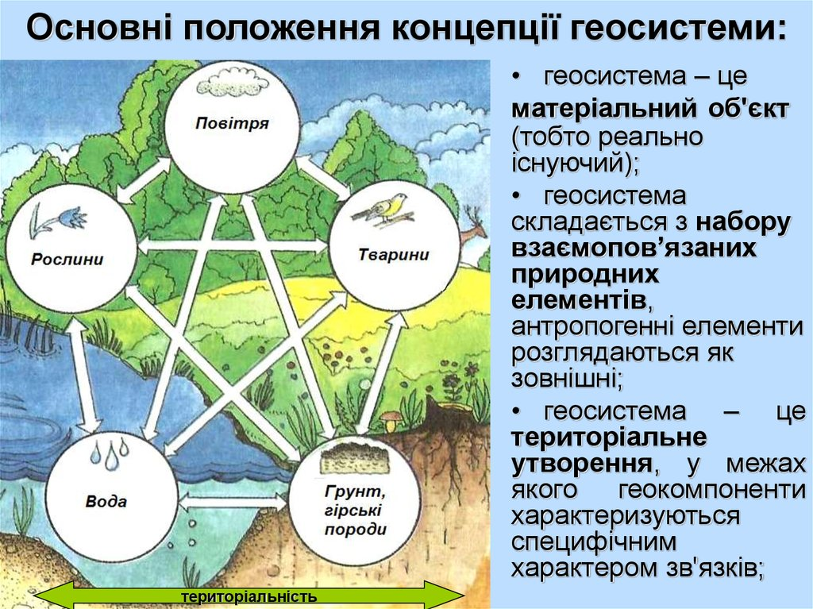
Рисунок 3

Slide 13
Поняття ПТК
Структура ПТК – це просторово - часова організація (упорядкова-ність) або взаємне розташування частин і засобів їх з’єднання. Виділяють вертикальну (або компонентну) і морфологічну (горизонтальну) структури.
Вертикальна структура ландшафту – це послідовне розташування компонентів по вертикалі (за ярусами): приземний шар повітря, рослинний і тваринний світ, ґрунти, поверхневі води, гірські породи, підземні води. Разом із тим перелічені компоненти формують відповідні сфери (атмо-, біо-, педо-, гідро-, літосфера), які тісно взаємозв’язані.
Обмін речовиною і енергією між окремими ярусами (сферами) відбувається по вертикалі. З одного боку, це підняття водних розчинів по капілярах ґрунту і всмоктування їх кореневою системою, просочування атмосферних опадів, їх випаровування, висхідні потоки повітря, випадання органічних рештків і пилу і т.д.
Морфологічна структура ландшафтів. Це упорядковане просторове розташування морфологічних одиниць у межах ПТК більш високого рангу. Обмін речовиною й енергією між окремими ПІК відбувається шляхом підзе-много ґрунтового стоку, стікання атмосферних опадів по схилах та ін. Важливу роль при цьому відіграють різні види міграції хімічних речовин (водна, атмосферна, біогенна, механічна та ін.). Тут, окрім радіальної, виникає специ-фічна латеральна міграція речовин

Slide 14
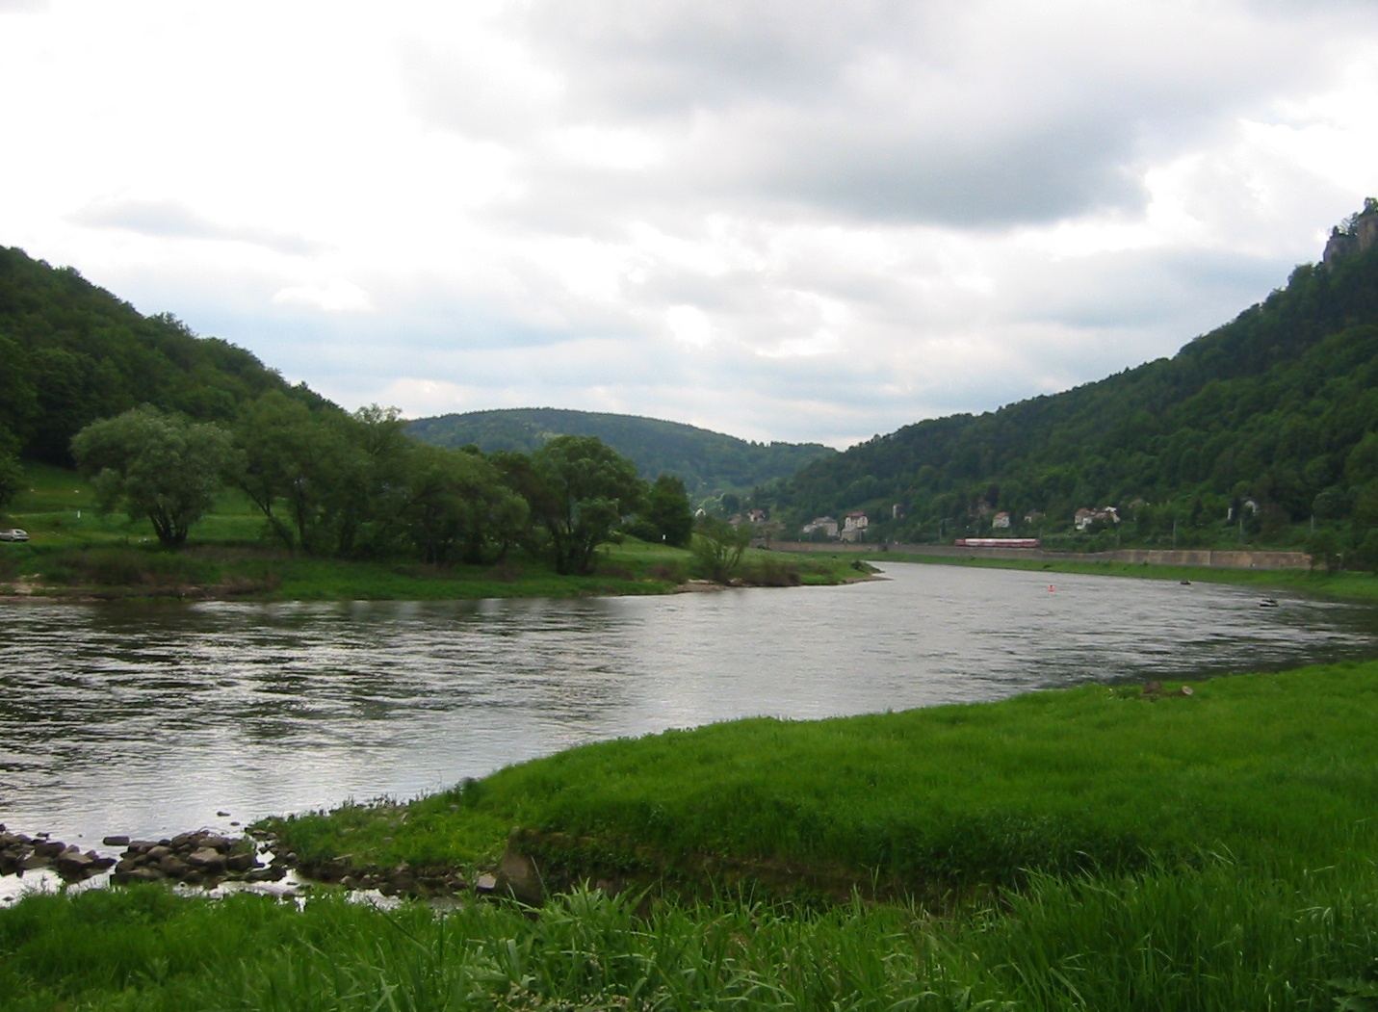
Кінець

